Slide 1
Министерство образования Нижегородской области
Государственное бюджетное образовательное учреждение
дополнительного профессионального образования
НИЖЕГОРОДСКИЙ ИНСТИТУТ РАЗВИТИЯ ОБРАЗОВАНИЯ НИРО
МЕТОДИЧЕСКАЯ РАЗРАБОТКА
плана-конспекта родительского собрания в форме вечера-встречи
«Учимся эмоционально переживать вместе с ребёнком»
(старшая группа)
ПО КУРСУ
«АКТУАЛЬНЫЕ ПРОБЛЕМЫ ДОШКОЛЬНОГО ОБРАЗОВАНИЯ
В УСЛОВИЯХ ВНЕДРЕНИЯ ФГОС»
Слушателя курсов повышения квалификации по проблеме
Катютиной Инны Викторовны,
воспитателя МБДОУ детского сада №15 «Лучик», г. Павлово
г. Нижний Новгород, 2015 г.

Slide 2
Актуальные проблемы в развитии детей
Проблема развития эмоционального интеллекта
Ухудшение состояния здоровья

Slide 3
Актуальные задачи
укрепление физического здоровья
укрепление психического здоровья
укрепление
эмоционального благополучия, эмоциональной отзывчивости, сопереживания,
формирование готовности к совместной деятельности со сверстниками

Slide 4
«Человек, научившийся управлять своими эмоциями, становится хозяином своей жизни» (Джоан Роулинг)
Таким образом:
Приоритетным вопросом в рамках ФГОС является развитие социального и эмоционального интеллекта у детей дошкольного возраста

Slide 5
ЦЕЛЬ
– осознание родителями того, что, обогащая эмоциональный опыт ребенка, они помогают ему понимать свои переживания и самого себя.

Slide 6
Средства:
Карточки со схематичным изображением лиц с разным настроением
Музыкальная композиция –
«Вальс Цветов» (Пётр Ильич
Чайковский)
Листы бумаги, мелки восковые
Пословицы о добре
Таблица «Родительские установки»
Полезные советы для родителей

Slide 7
Структура
Вступительное слово
Обсуждение с родителями: что такое эмоции? Нужно ли обучаться управлять своими эмоциями? Для чего?
Упражнение «Рисуем свои эмоции»
Игра «Собери пословицу»
Учимся с ребёнком «прикасаться» к своим эмоциям
Игровое упражнение «Родительские установки»
Полезные советы родителям
Игра вместе с детьми «Добрые эльфы»
Игра на рефлексию «С каким настроением вы уходите?»

Slide 8
Круглый стол с родителями
Эмоции – выражение отношения человека к явлениям окружающего мира.
Сама по себе эмоциональная сфера не складывается, её необходимо формировать.
Любой сильный и успешный человек умеет, а для этого целенаправленно обучается управлять своими эмоциями.

Slide 9
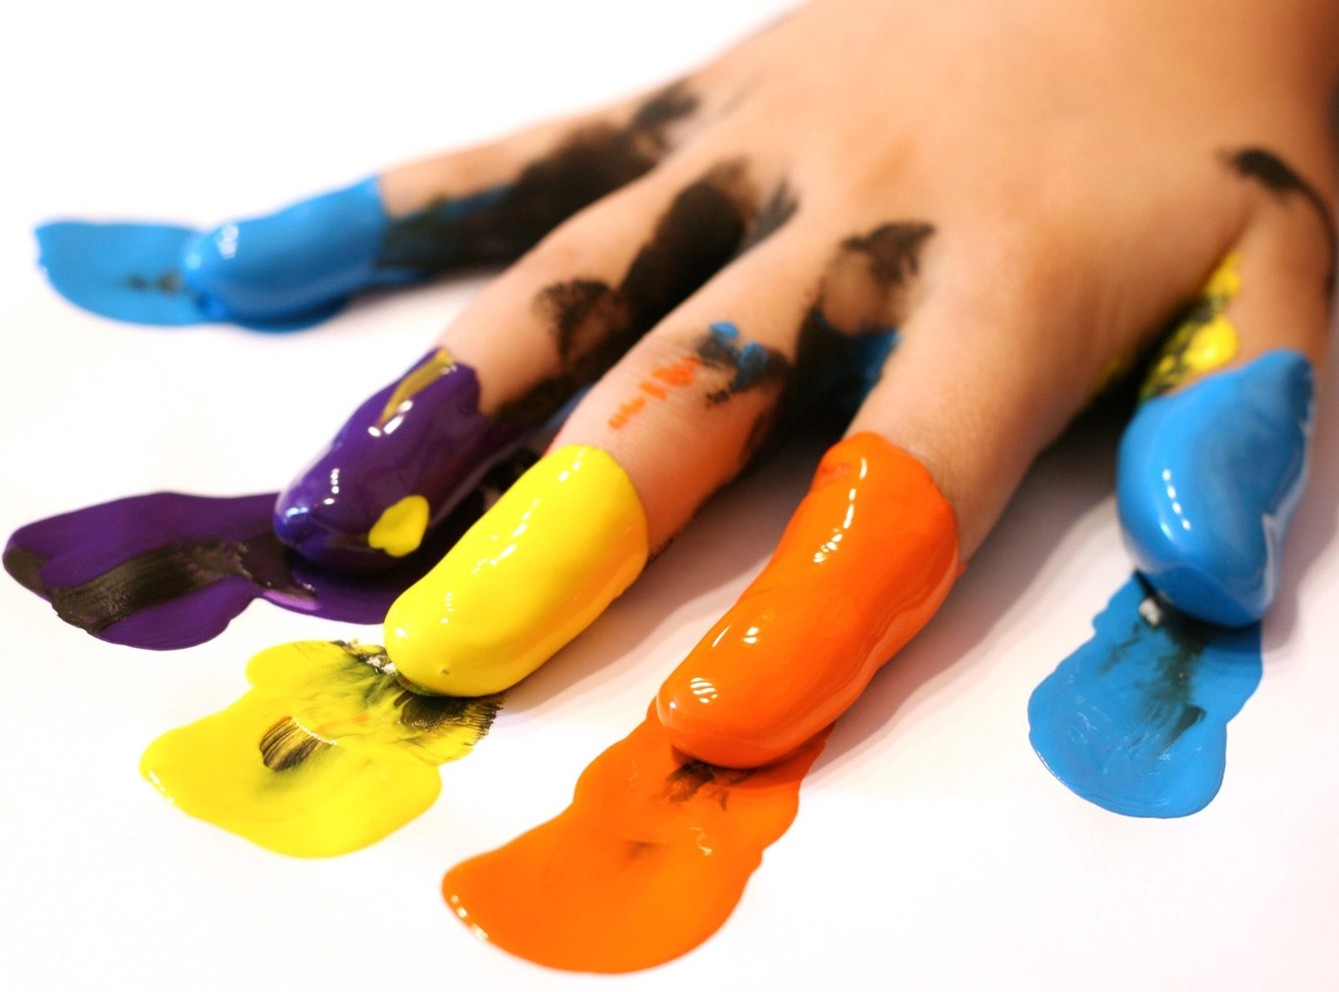
Игровое упражнение
«Рисуем свои эмоции»
(под музыку П.И. Чайковского «Вальс цветов»)
Воспитатель предлагает родителям прислушаться к себе и определить те эмоции, которое они ощущают в данный момент.
Под звучание музыки попробовать нарисовать то, что соответствует этому чувству, и дать комментарий к своему рисунку.
Родители могут провести такое же упражнение дома с ребёнком.

Slide 10
Игра «Собери пословицу»
Родители делятся на две группы, им раздаются фрагменты пословицы, одна из которых написана желтым цветом, а другая – оранжевым.
Задача – собрать пословицы: «Добрый человек скорее дело делает, чем сердитый», «Сделай доброе дело, чтобы сердце пело».
Попросить родителей объяснить, почему пословицы написаны именно такими цветами?
(Жёлтый и оранжевый цвета излучают добро и тепло.)

Slide 11
Учимся с ребёнком «прикасаться» к своим эмоциям
Беседа воспитателя с родителями по вопросам:
?
Как важно объяснить ребёнку, что эмоционально переживать что-либо - это нормально? (Радость, удивление, раздражение, обида, страх…)
Всегда ли хорошо мы поступаем, движимые различными отрицательными эмоциями?
Насколько важно при общении с ребёнком отделять его поведение от его эмоций и подсказывать ему более удачное действие, которое не задевало бы окружающих и не унижало бы самого ребёнка?
?
?

Slide 12
Игровое упражнение «Родительские установки»
Вопрос к родителям: «Какие последствия могут повлечь негативные установки?»
Родителям предлагается попытаться изменить негативную установку на позитивную (графа позитивной установки условно скрыта).
Негативные установки | Последствия | Позитивные установки
Горе ты моё! | Заниженная самооценка, чувство вины, отчуждение, конфликты. | Радость ты моя!
Нытик, плакса! | Внутренняя озлобленность, повышенное эмоциональное напряжение, тревожность, неуверенность в своих силах, безынициативность. | Поплачь, станет легче!

Slide 13
Негативные установки | Последствия | Позитивные установки
Ты копия своего папочки! | Неадекватная самооценка, упрямство, противоречивость, трудности в общении с родителями. | Папа у нас замечательный, мама у нас умница!
Неумейка! Откуда у тебя только руки растут! | Страхи, заниженная самооценка, неуверенность, низкая мотивация к деятельности. | Попробуй ещё раз, и у тебя обязательно получится! Давай попробуем вместе.
Ты обидел маму! Ты плохой, вот уйду от тебя к другому мальчику. | Отчуждение, тревожность, страхи, чувство одиночества, нарушение сна. | Я тебя всё равно люблю! Но мне очень неприятно – постарайся не поступать так больше.
Займись чем-нибудь, отстань. | Отчуждение, озлобленность. | Иди ко мне, давай подумаем, чем мы займёмся.
Только и слышу: «Купи, купи». Надоел со своими проблемами! | Агрессия, капризы, истерики. | Мне бы хотелось купить тебе, но у меня нет денег.

Slide 14
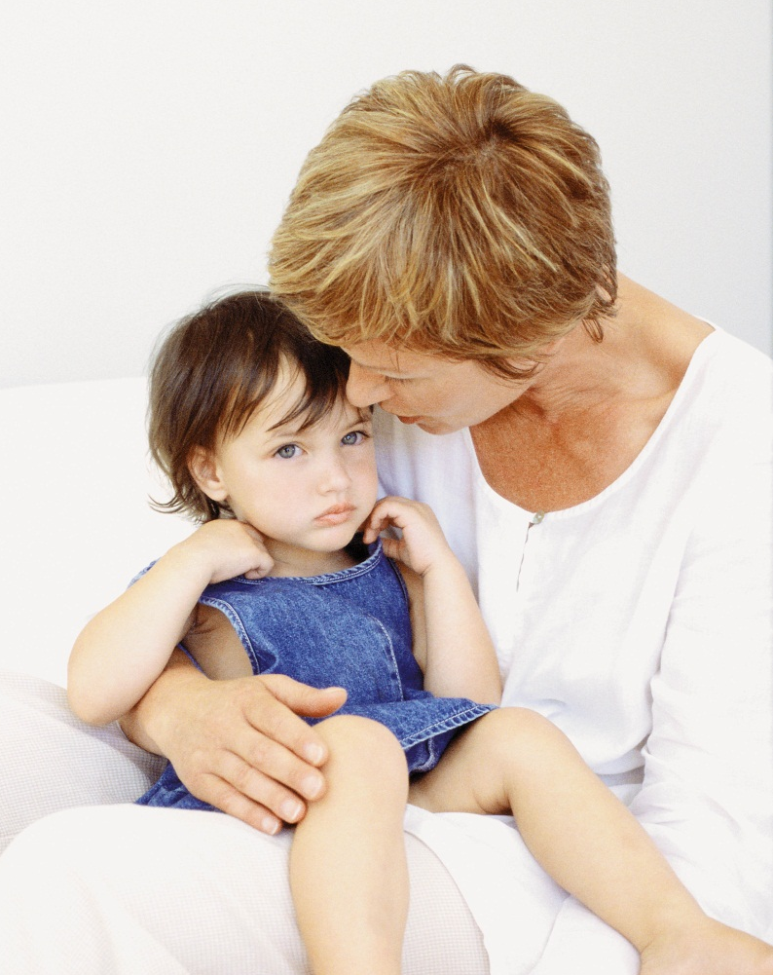
Полезные советы родителям
Наблюдайте за своим ребёнком; обращайте внимание на то, какие эмоции ему сложнее заметить в себе и выразить; какие эмоции ребёнок подавляет в себе, избегает их.
Привлекайте ребёнка к наблюдению за собой, например: «Что сейчас случилось с твоим голосом? Он очень тихий?»
Чаще задавайте ребёнку вопрос: «Что ты хотел бы сейчас от меня?», и предлагайте тут же варианты ответа, например: «Может, ты хочешь, чтобы я погладила тебя, пожалела, поцеловала, сказала что-то приятное?»
Учитесь формулировать точное и нужное сообщение ребёнку, которое его действительно поддержит, в котором он действительно нуждается в данный момент.

Slide 15
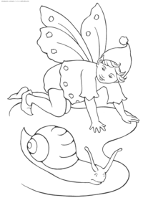
Игра вместе с детьми «Добрые эльфы»
Воспитатель предлагает детям поиграть вместе с родителями и рассказывает правила игры:
«Когда-то давным-давно люди, борясь за выживание, работали днём и ночью. Конечно, они очень уставали.
Сжалились над ними добрые эльфы. С наступлением ночи они стали прилетать к людям и ласково убаюкивать их добрыми словами, произнося их шёпотом. И люди засыпали. А утром, полные сил, с удвоенной энергией брались за работу.»
Дети и родители разыгрывают роли древних людей и добрых эльфов: дети – роли тружеников, а родители – эльфов. Потом команды меняются ролями.
«Итак, наступила ночь. Изнемогающие от усталости люди, продолжают работать, а добрые эльфы прилетают и убаюкивают их…»
Разыгрывается бессловесное действие.

Slide 16
Игра на рефлексию «С каким настроением вы уходите?»
В заключение проводится анализ встречи с родителями «С каким настроением вы уходите?»
Выходя с собрания, родители выбирают карточку с соответствующим эмоциональным состоянием и кладут на поднос (схематичное изображение людей разных эмоциональных состояний: весёлое, безразличное, грустное).
После собрания воспитателем делаются выводы о проведении собрания.

Slide 17
Спасибо за внимание!

